Slide 1
урок 18.
История религий в России
Христианство
Учитель начальных классов Мишкина И.Н.

Slide 2
Вы узнаете:
- Как на Руси выбирали новую веру
- Почему выбрали христианство.
- Какую роль сыграло православие в истории России.

Slide 3
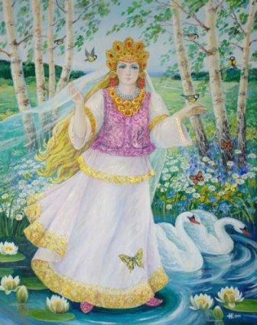
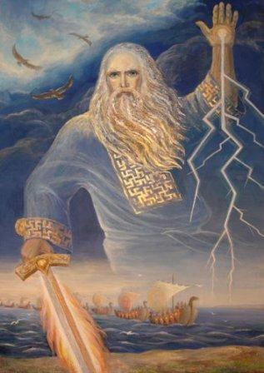
До принятия христианства на Руси люди верили в богов, которые олицетворяли разные силы природы
Берегиня
богиня, берегущая и
охраняющая всё живое
Перун
бог- громовержец

Slide 4
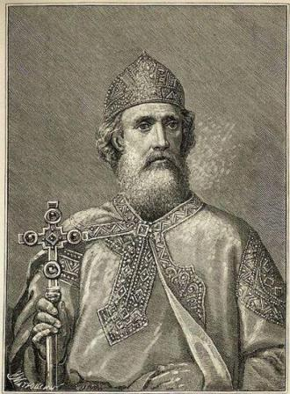
Выбор новой веры
ислам
иудаизм
христианство

Slide 5
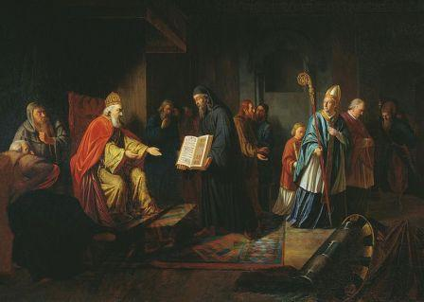
Великий князь Владимир избирает религию. Художник И. Эггинк

Slide 6
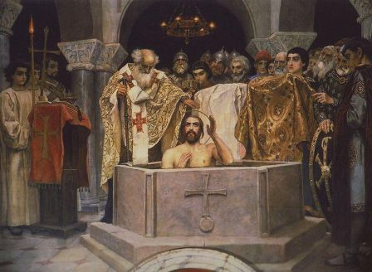
Крещение князя Владимира Художник В.М. Васнецов

Slide 7
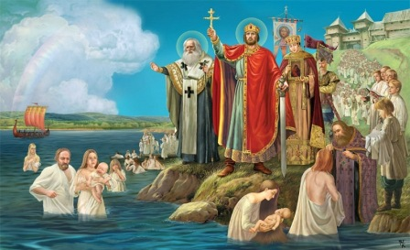
988 год – крещение Руси
Св. равноапостольный князь Владимир крестит в Днепре киевлян.

Slide 8
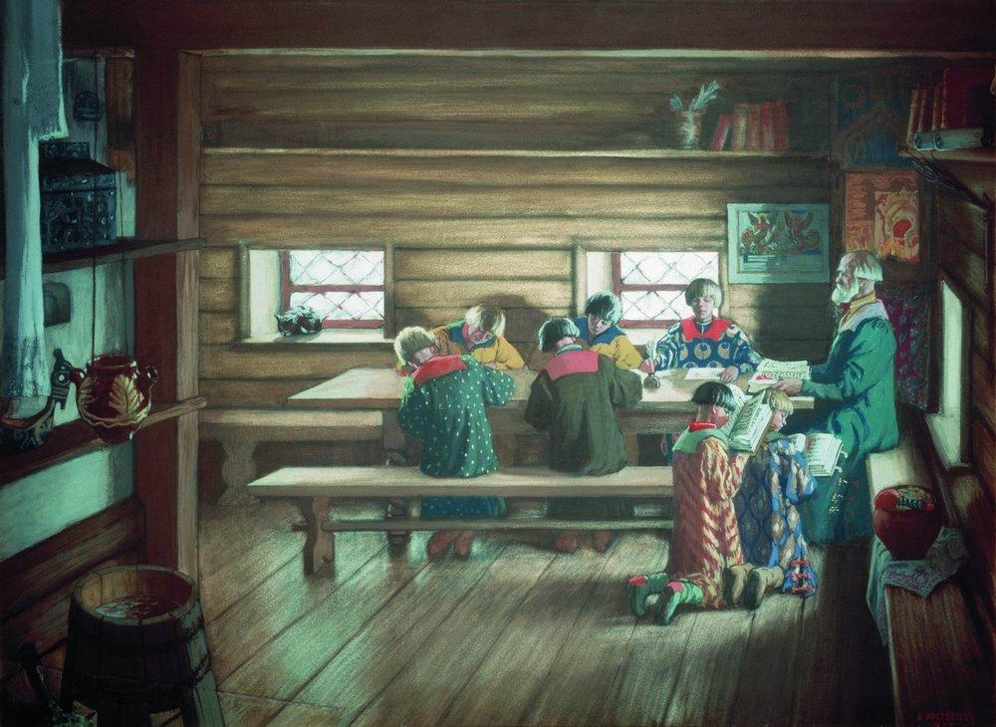
С приходом христианства на Руси были созданы первые школы

Slide 9
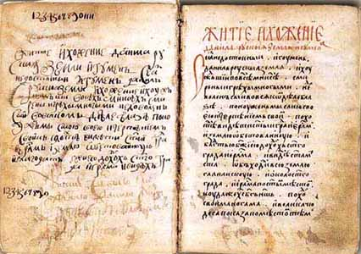
Обучение велось по церковным книгам на славянском языке.
Алфавит для которого создали Кирилл и Мефодий.

Slide 10
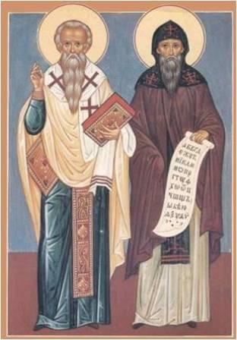
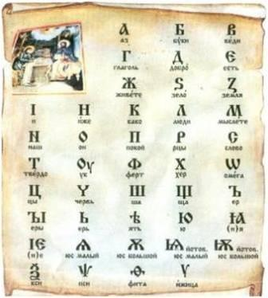
Кирилл и Мефодий – создатели славянской азбуки

Slide 11
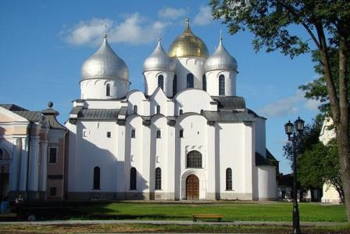
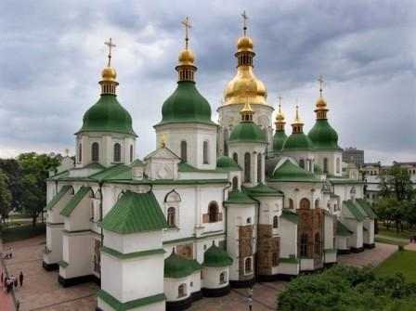
После крещения Руси началось строительство храмов.
Софийский собор в
Новгороде.
Софийский собор в
Киеве.

Slide 12
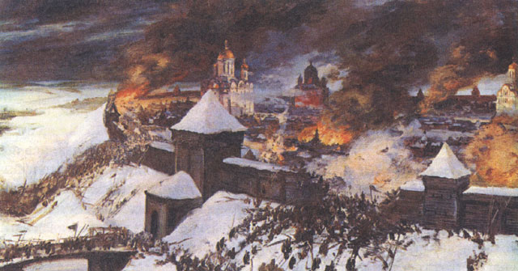
В XIII веке на Русь обрушилось татаро-монгольское иго.
Софийский собор в
Новгороде.

Slide 13
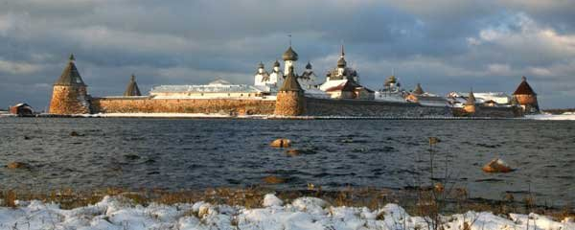
Их владычество на Руси продолжалось до конца XV века.
В это время особую роль в жизни страны стали играть монастыри
Монастырь – это комплекс построек, в которых проживают принявшие монашеский обет люди.

Slide 14
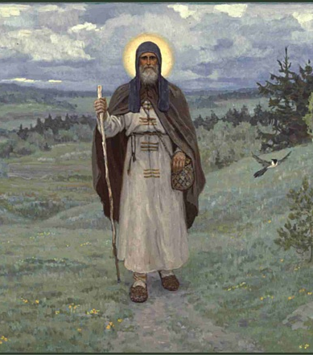
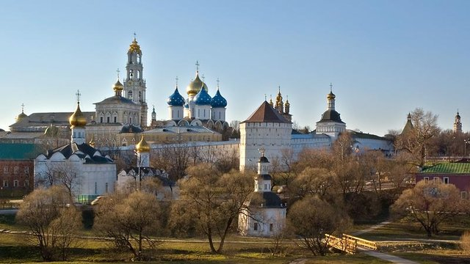
Преподобный Сергий Радонежский
Основал Троице-Сергиев монастырь

Slide 15
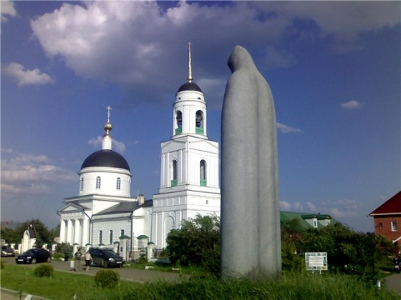
город Радонеж

Slide 16
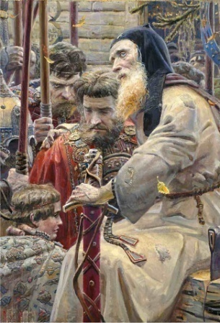
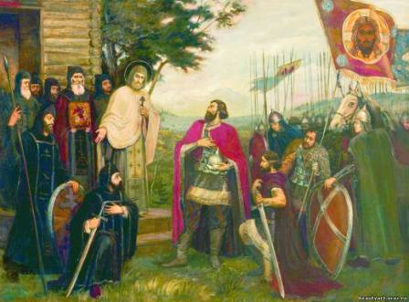
Благословление Дмитрия Донского на борьбу с Мамаем

Slide 17
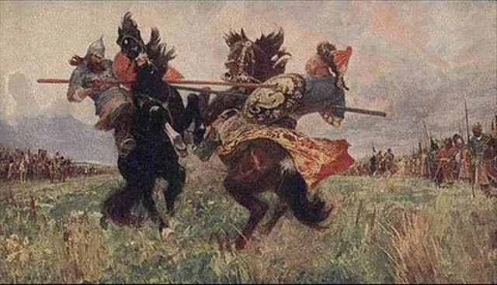
Поединок Пересвета с Кочубеем на Куликовом поле

Slide 18
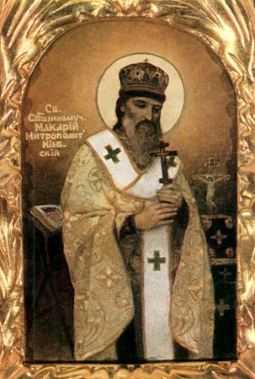
Митрополит Макарий
После освобождения Руси от татаро-монгольского ига Митрополит Макарий много делал для распространения просвещения.
При его покровительстве создана первая типография.

Slide 19
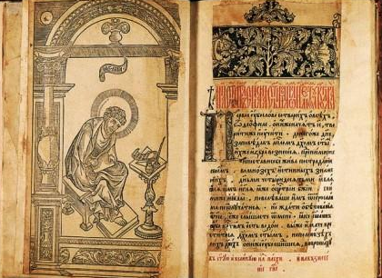
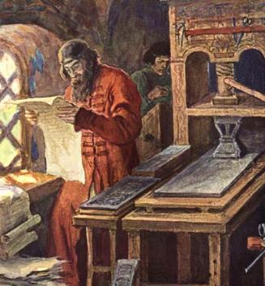
Иван Федоров – первый русский книгопечатник
Изданная Иваном Фёдоровым первая датированная русская печатная книга «Апостол» – часть Нового Завета

Slide 20
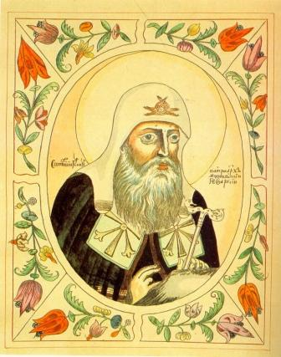
1589 год
– учреждено патриаршество
ПАТРИАРХ – глава русской церкви
Патриарх Гермоген.
В смутное время обратился к жителям страны с воззванием о защите веры и изгнании иноземных захватчиков

Slide 21
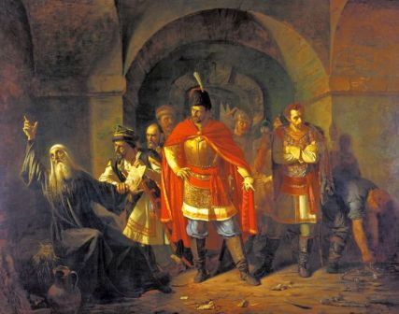
Смутное время
«Патриарх Гермоген в темнице отказывается подписать грамоту поляков»
Художник Павел Чистяков

Slide 22
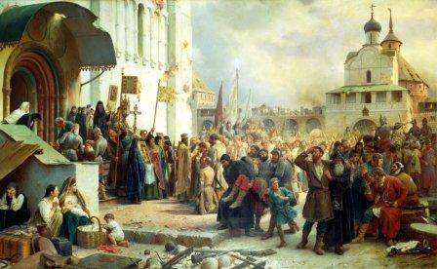
«Осада Троице-Сергиевой лавры»
Художник Василий Верещагин.

Slide 23
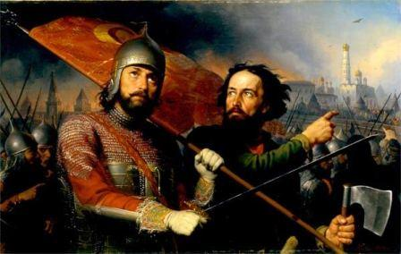
Борьба с захватчиками
Минин и Пожарский. 1612г.

Slide 24
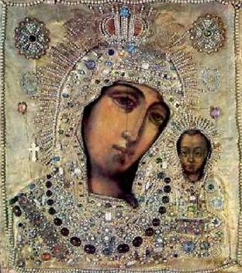
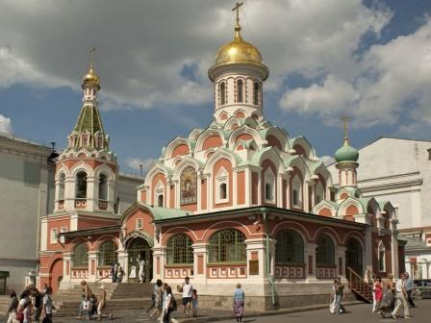
Борьба с захватчиками
Казанский собор на Красной площади в Москве
Казанская икона
Божьей матери

Slide 25
Во второй половине 17 века в церкви были проведены реформы, приблизившие её богослужения и обычаи к Греческой церкви
церковный раскол
Тех, кто не принял новые обычаи, стали называть старообрядцами или староверами

Slide 26
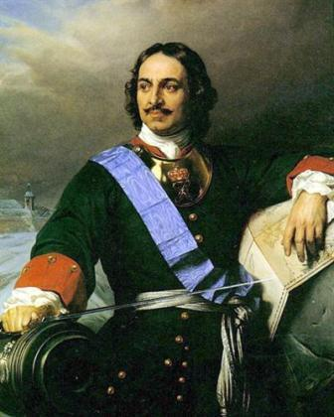
18 век – при Петре I отменено патриаршество.
церковью стал управлять государственный орган
СИНОД

Slide 27
В 18 – 19 веках:
- сделан первый перевод Библии на русский язык
- появились 4 духовные академии, дававшие высшее богословское образование
- развивалась проповедь христианства в России и за рубежом

Slide 28
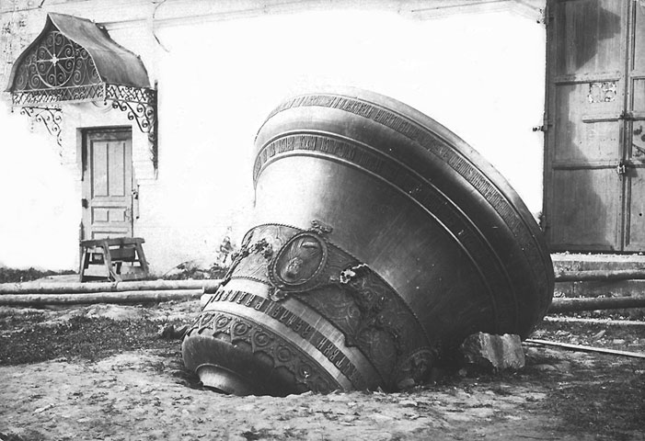
В 1917 году царь был свергнут, на церковь начались гонения. Храмы разрушали.

Slide 29
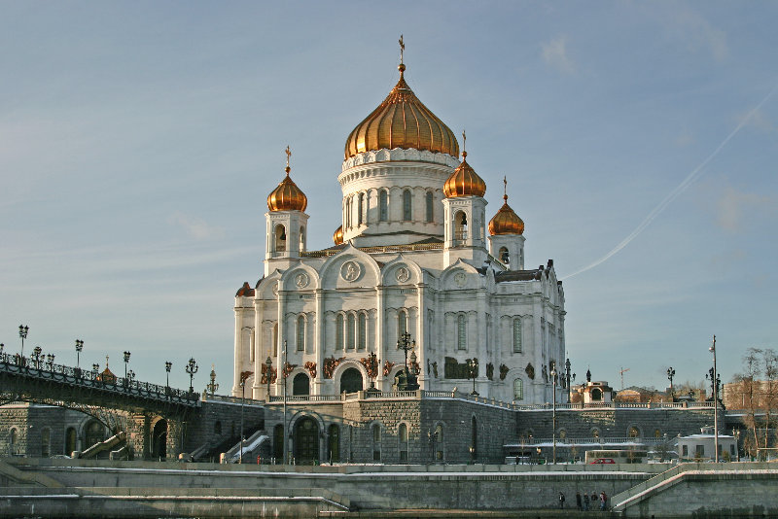
Церковь выжила и сегодня снова играет большую роль в жизни страны
Восстановленный храм Христа Спасителя в Москве

